Slide 1
欢迎光临!

Slide 2
亚历山大·埃尔德 “三重滤网” 交易策略

Slide 3
亚历山大·埃尔德
以交易为生.
交易心理，交易策略，资金管理.

Slide 4
演讲计划
简要介绍交易策略创造者
不同时间段的趋势方向
技术指标信号冲突
交易策略规则
判断主要趋势方向
判断修正价格运动终结
入场规则
未结头寸管理技术、资金管理
实际操作范例

Slide 5
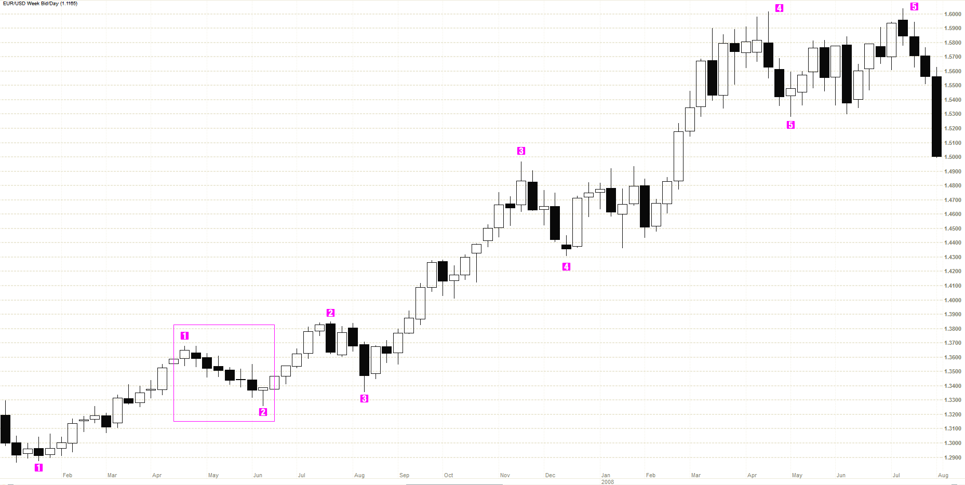
第一个问题：趋势方向

Slide 6
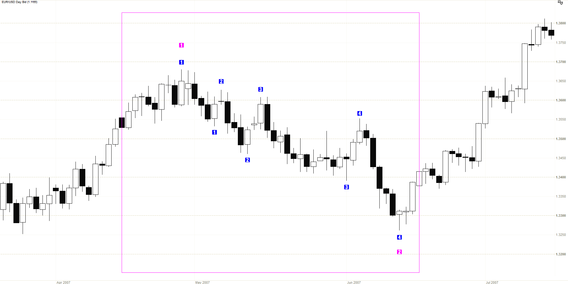
不同时段存在不同方向的趋势

Slide 7
第二个问题: 技术指标信号冲突
趋势指标: MA, Alligator, Ichimoku, Bollinger Bands, ADX
振荡指标: Stochastic, RSI, Momentum, CCI, MACD
辅助指标: Volume, ATR

Slide 8
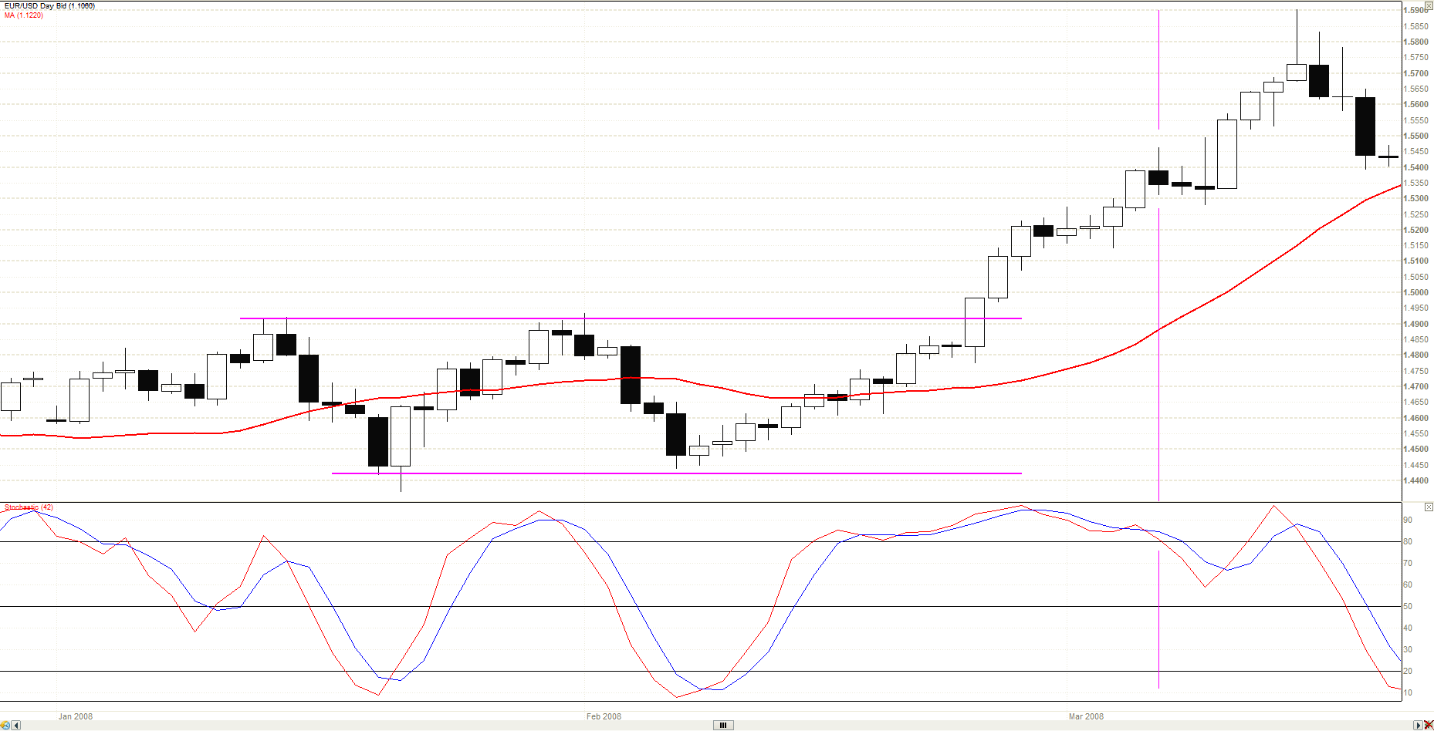
技术指标信号冲突
EMA(D)20
SS(D) 5,3,3

Slide 9
道氏理论
主要趋势
次级趋势（过度趋势）
短期趋势

Slide 10
主要趋势

Slide 11
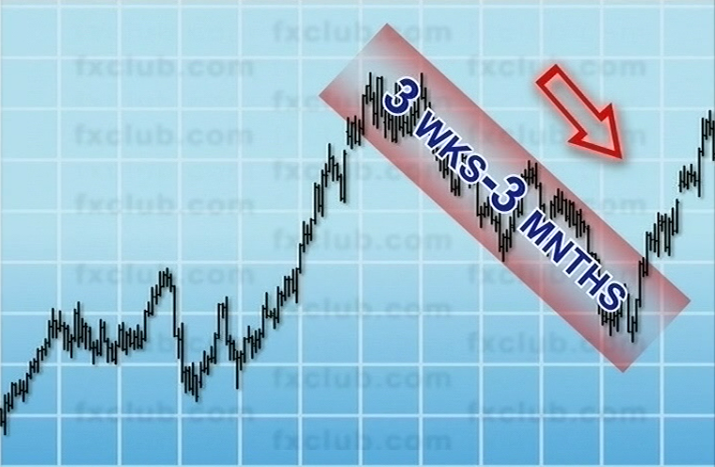
次级趋势（过度趋势）

Slide 12
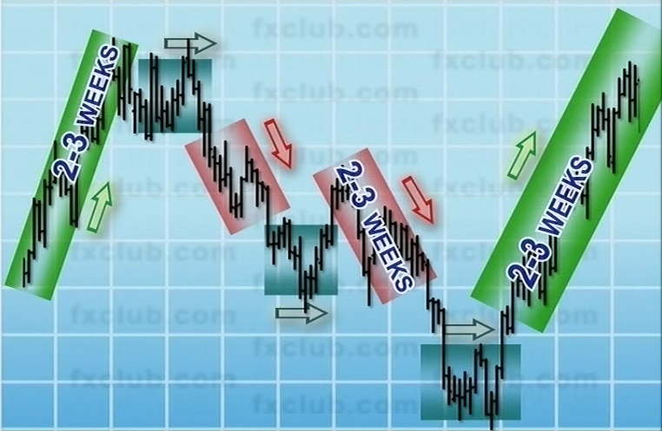
短期趋势

Slide 13
亚·埃尔德方法：选择操作时段
长周期（比中周期大4-5倍）
中周期
短周期（比中周期小4-5倍）

Slide 14
亚·埃尔德方法：选择操作时段
月线图
周线图
日线图

Slide 15
亚·埃尔德方法：选择操作时段
周线图
日线图
4(6)小时图

Slide 16
亚·埃尔德方法：选择操作时段
1小时
10(15)分钟
2(3)分钟

Slide 17
交易思路：规则 # 1
判断长周期趋势方向

Slide 18
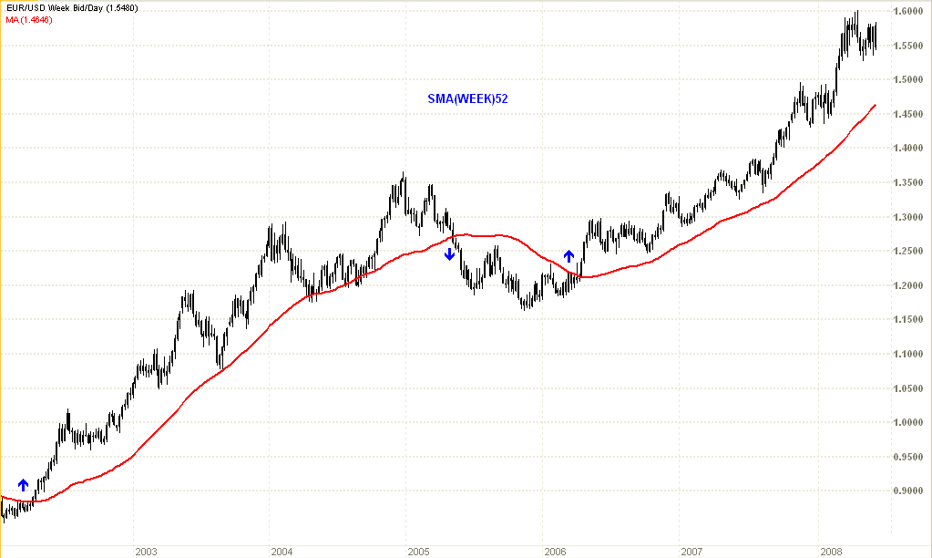
移动平均线 (MA)

Slide 19
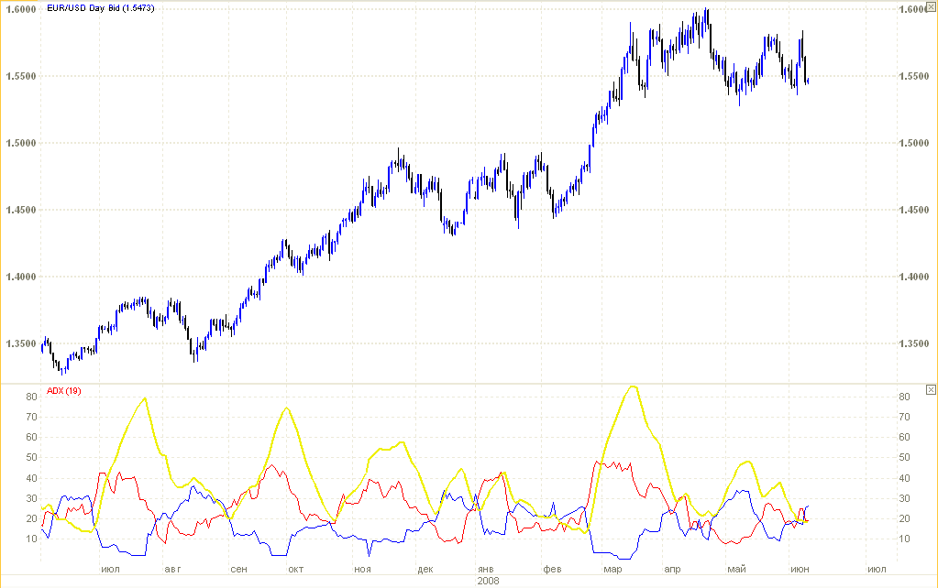
ADX 指标

Slide 20
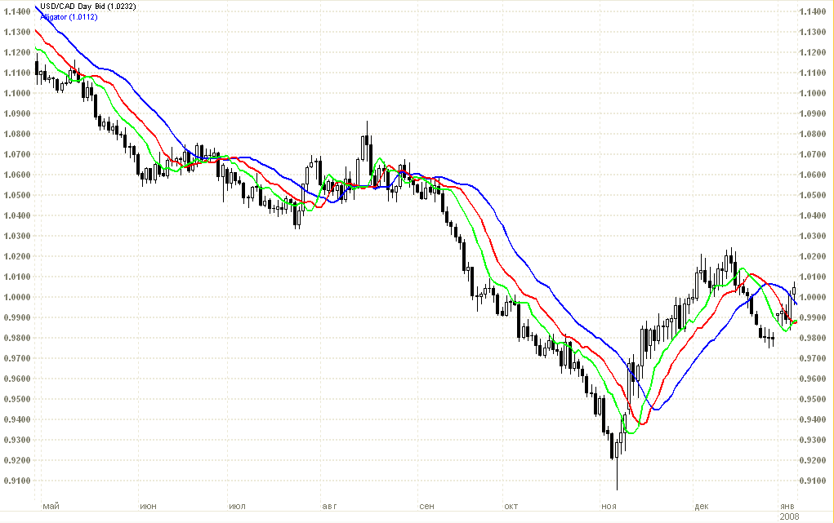
鳄鱼线

Slide 21
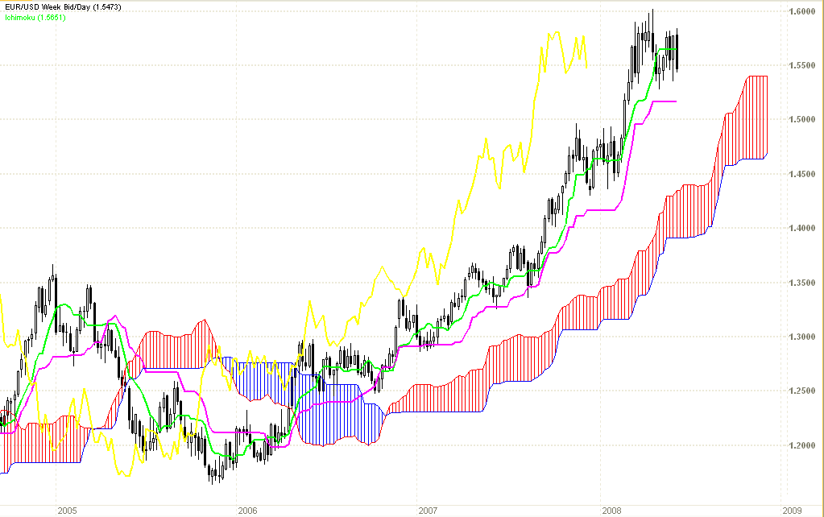
云图指标 （一目均衡图）

Slide 22
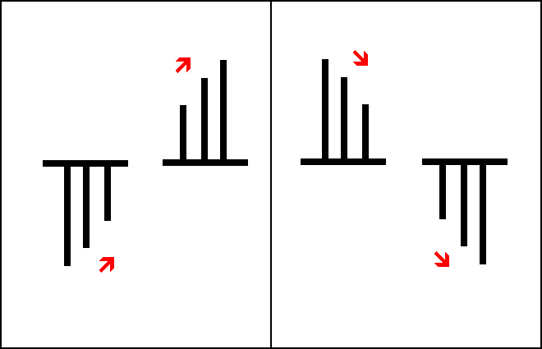
亚·埃尔德方法：判断长周期趋势方向

Slide 23
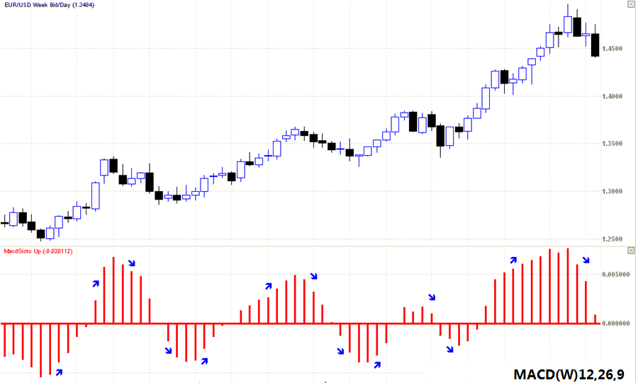
判断长周期趋势方向

Slide 24
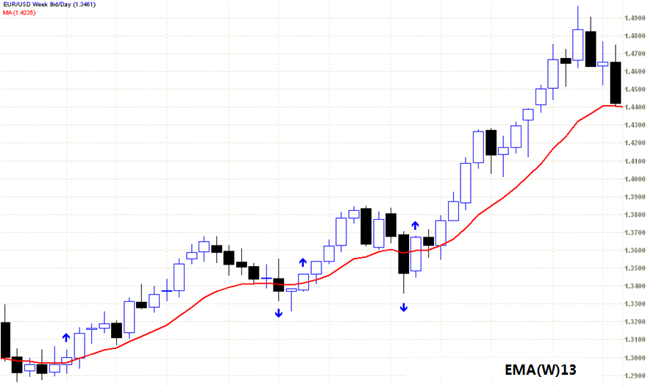
判断长周期趋势方向

Slide 25
交易思路：规则 # 2
判断
中周期修正价格运动
终结

Slide 26
亚·埃尔德方法：力量指数
力量指数[t] = 成交量 [t] * (收盘价 [t] – 收盘价[t-1])

Slide 27
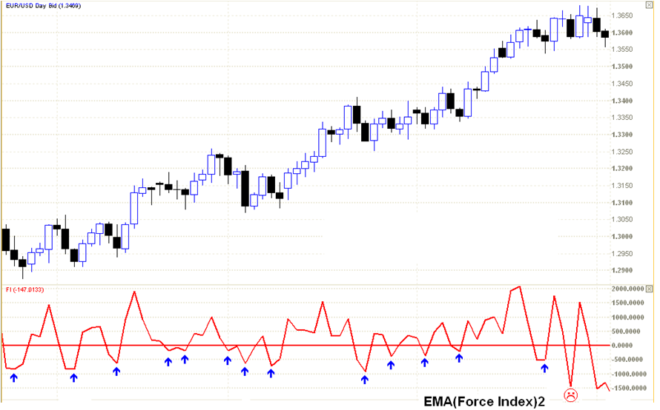
亚·埃尔德方法：力量指数

Slide 28
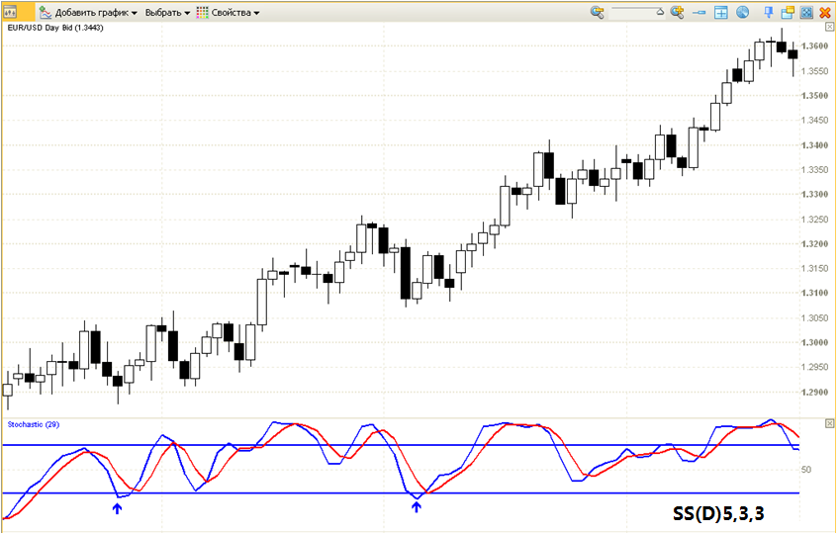
判断中周期修正价格运动终结

Slide 29
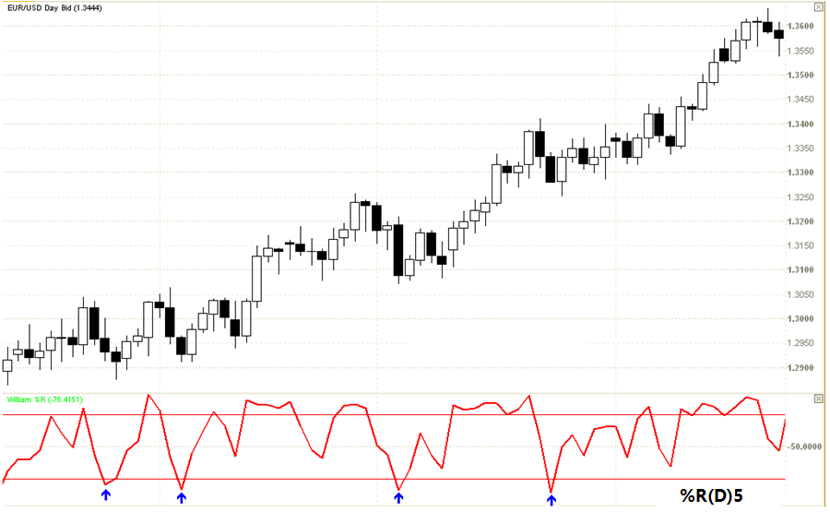
判断中周期修正价格运动终结

Slide 30
交易思路：规则 # 3
建立头寸规则

Slide 31
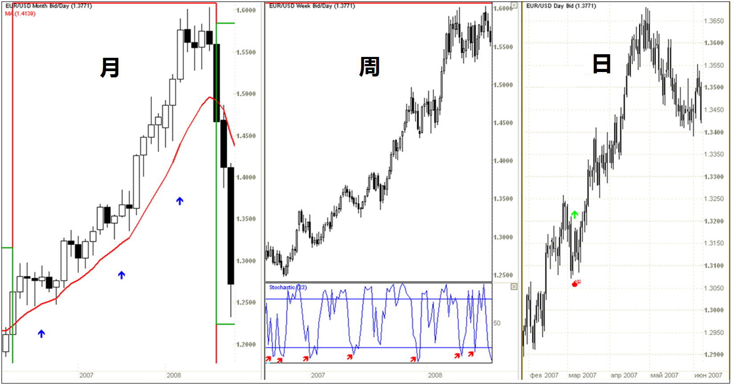
“三重滤网”交易策略

Slide 32
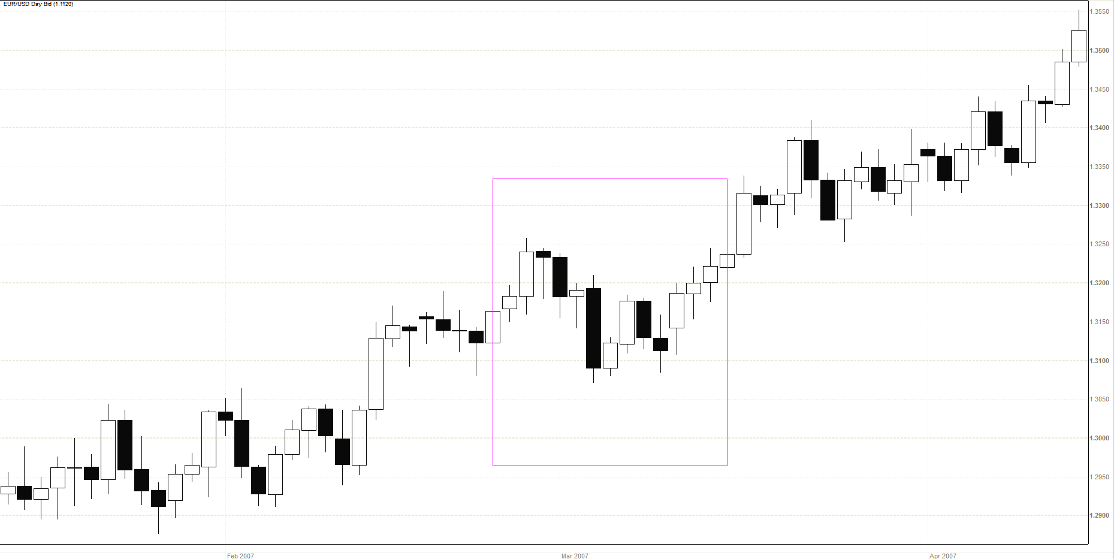
建立头寸条件

Slide 33
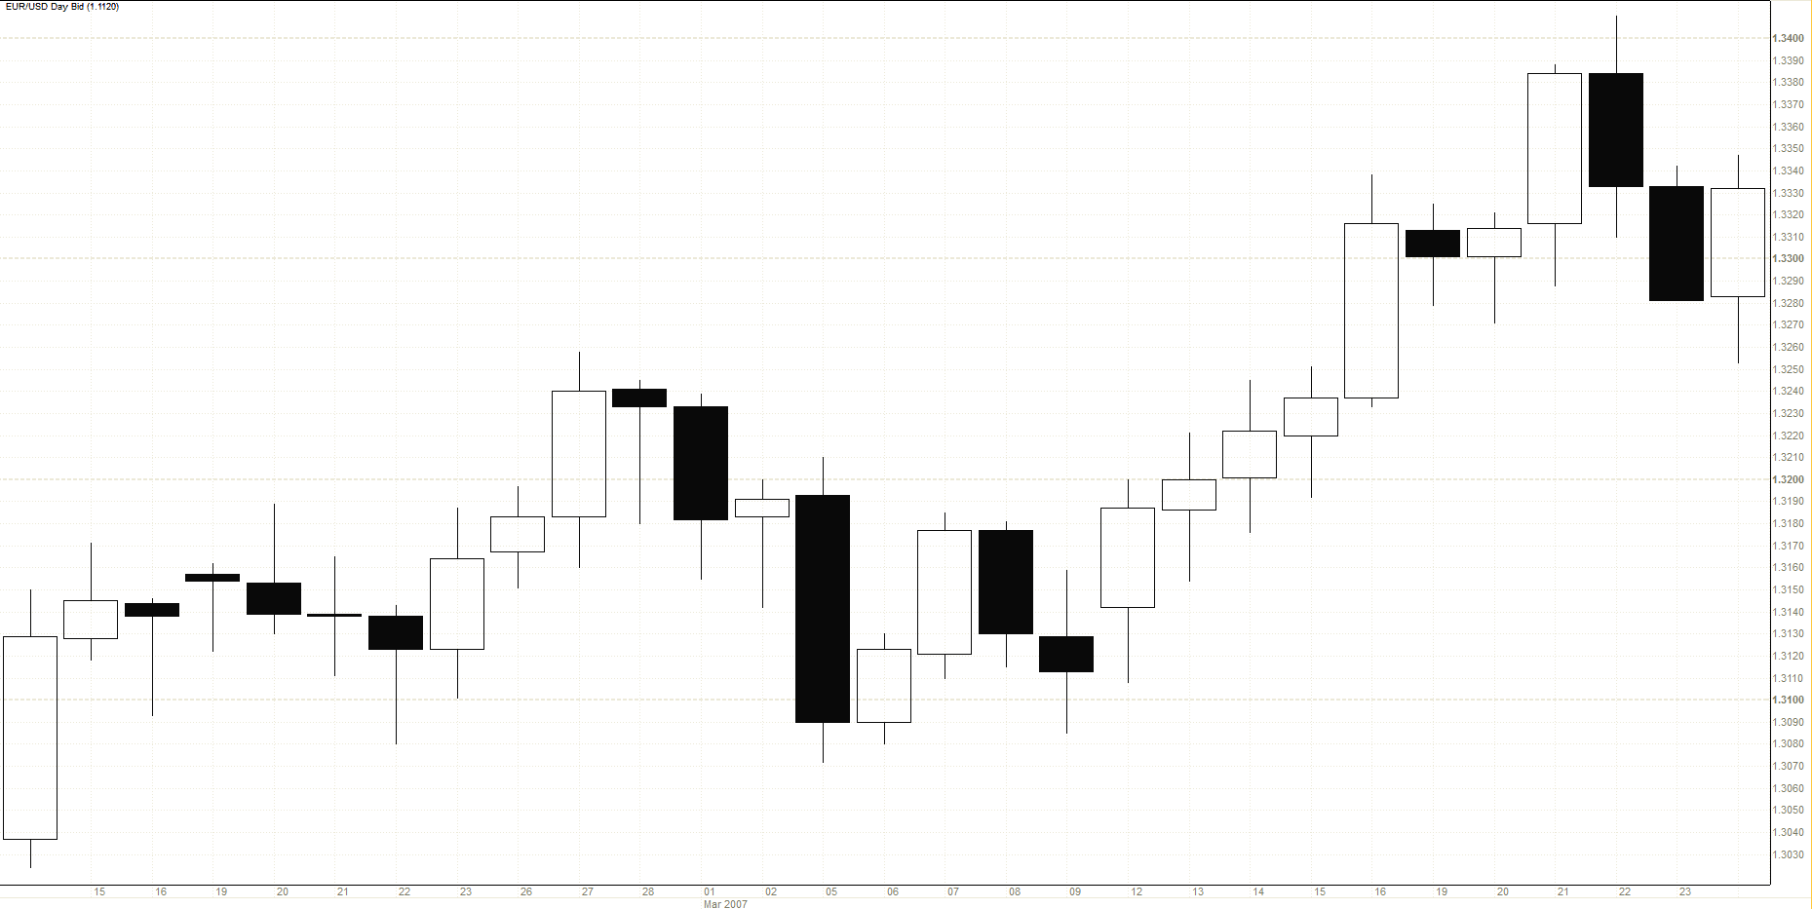
操作顺序

Slide 34
交易思路：规则 # 4
未结头寸管理

Slide 35
头寸管理方法（保守性）
开仓后设定止损订单
价格从入场点向有利方向运动的距离达到1ATR后将止损订单移动到保本点
追踪止损风险极限不应超过账户余额的2％
大周期趋势方向改变前继续持有头寸

Slide 36
头寸管理方法（保守性）
2%=1R
2%=1R
1ATR
保本点
2%=1R

Slide 37
头寸管理方法（积极性）
开仓后设定止损订单
价格从入场点向有利方向运动的距离达到1ATR后将止损订单移动到保本点
价格达到2ATR目标后开始保护未兑现利润的50%
中周期图上出现新交易信号后增加头寸大小
根据中周期图产生的信号进行获利（超买/超卖）

Slide 38
头寸管理方法（积极性）
2ATR
1ATR
保本点

Slide 39
总结
总结

Slide 40
“三重滤网”策略交易信号
周图趋势 | 日图趋势 | 操作 | 订单
上升 | 上升 | 等待 | 无订单
上升 | 下跌 | 买入 | 追踪 Buy Stop订单
下跌 | 下跌 | 等待 | 无
下跌 | 上升 | 卖出 | 追踪 Sell Stop订单

Slide 41
“三重滤网”策略 (范例 #1)
第一个屏幕: 月线图
（判断趋势方向：多/空/观望）
技术指标：EMA(M) 13
第二个屏幕: 周线图
（判断次级趋势终结）
技术指标: SS(W)4,1,1(20/80)
第三个屏幕: 日线图或周线图
（借助于追踪BuyStop/SellStop订单进行入场）
技术指标: 无

Slide 42
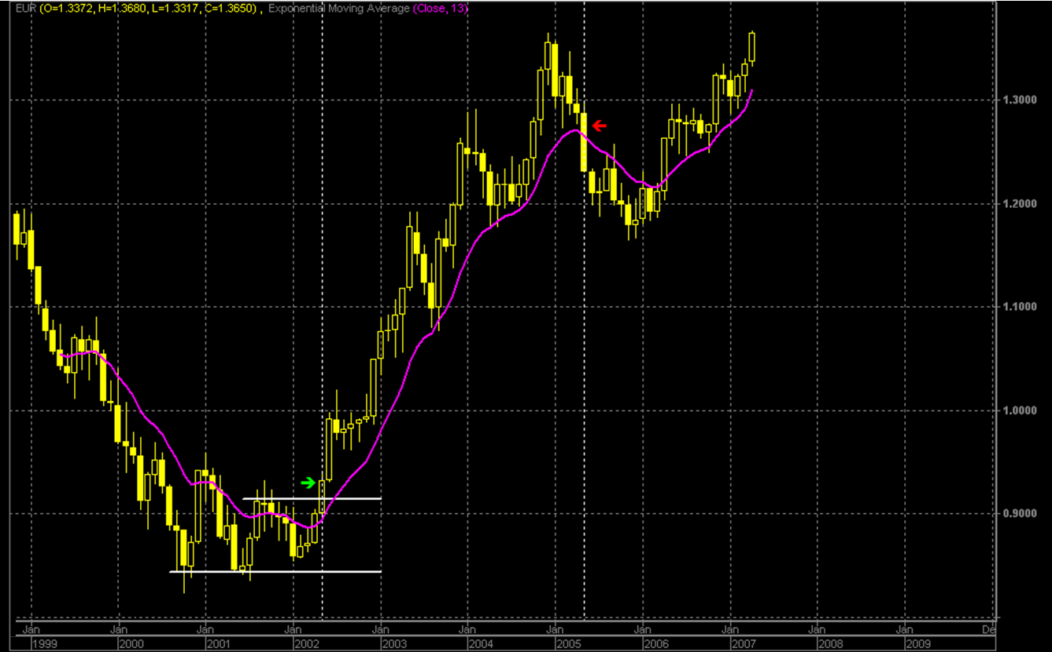
“三重滤网”策略 (大周期 #1)

Slide 43
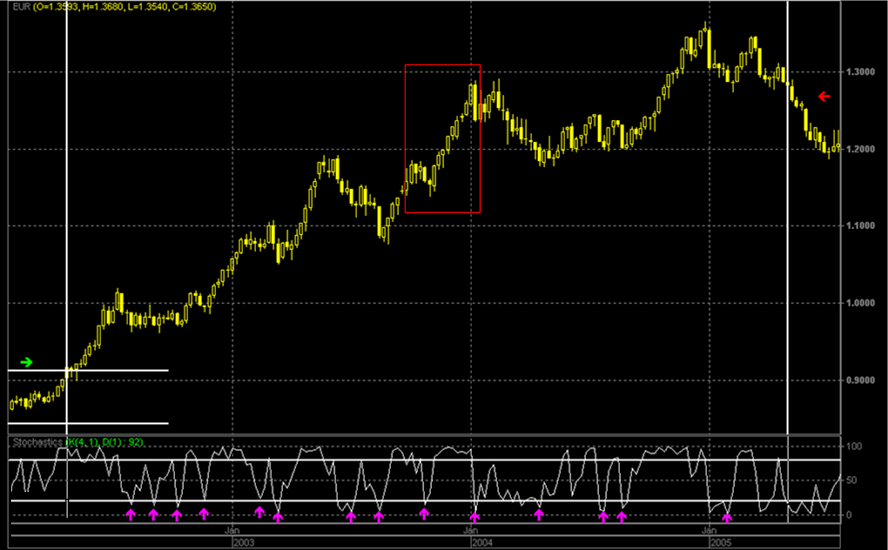
“三重滤网”策略 (中周期 #2)

Slide 44
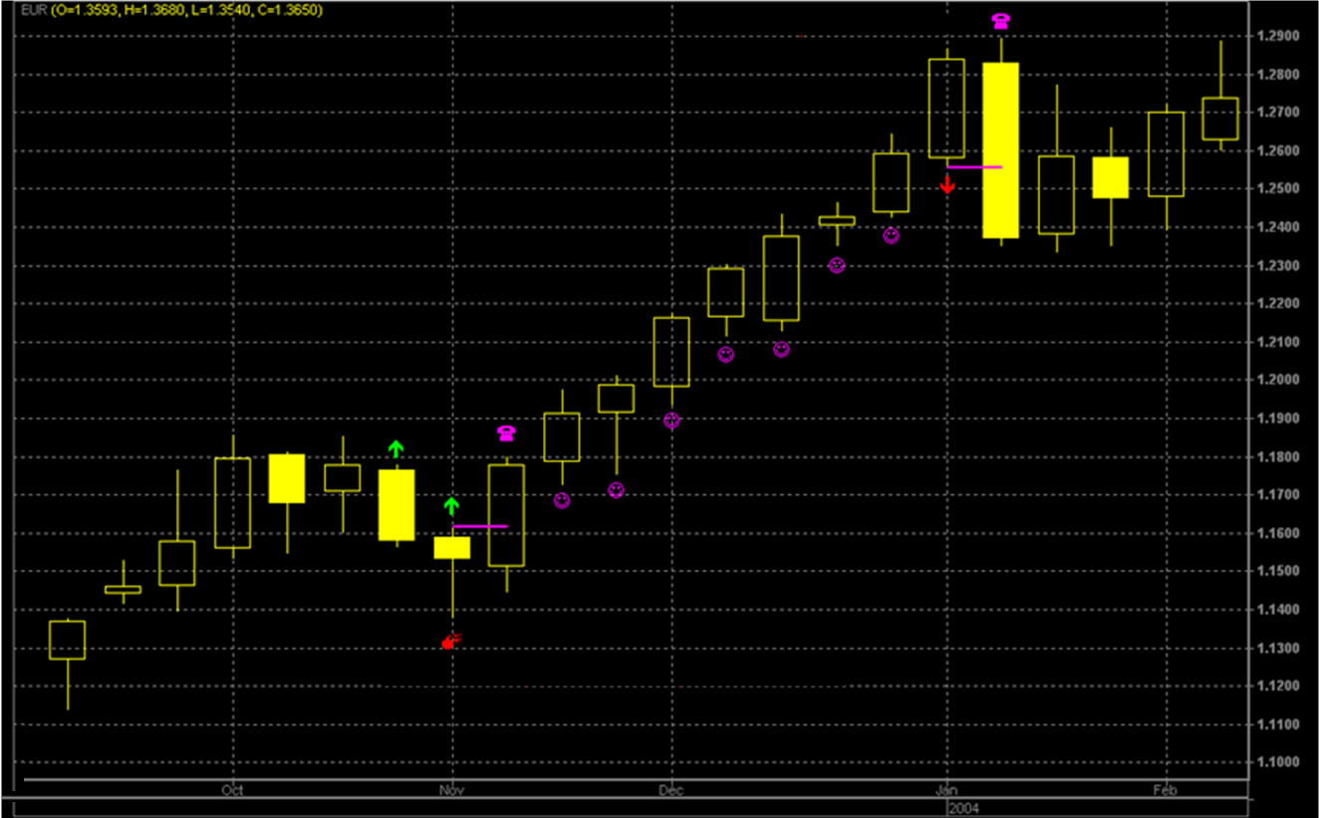
“三重滤网”策略 (中周期 #3)

Slide 45
“三重滤网”策略 (范例 #2)
第一个屏幕: 周线图
（判断趋势方向：多/空/观望）
技术指标：EMA(W)13
第二个屏幕: 日线图
（判断次级趋势终结）
技术指标： SS(D)5,3,3(20/80)
第三个屏幕: 6小时或日线图
（借助于追踪BuyStop/SellStop订单进行入场）
技术指标: 无

Slide 46
感谢收看!

